Slide 1




TRƯỜNG TIỂU HỌC GIANG BIÊN
LỚP 4
Notes:
本PPT模板部分元素使用了幻灯片母版制作。如果需要修改，点击-视图-幻灯片母版-修改；完成后关闭编辑母版即可。

Slide 2

Chào các em tới với tiết học ngày hôm nay

Slide 3

KHỞI ĐỘNG

Slide 4
51865 : 253
51865
253
01265 205
000

Slide 5
Toán
Luyện tập
(Trang 89)

Slide 6
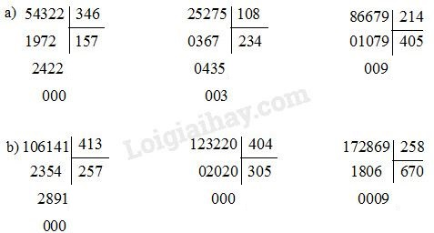

Slide 7
Bài 2:Người ta chia đều 18kg mối vào 240 gói. Hỏi mỗi gói có bao nhiêu gam muối?
giải
Đổi:18kg=18000g
Số gam muối trong mỗi gói là :
18000:240=75(g)
Đáp số : 75g

Slide 8
Bài 3: Một sân bóng đá hình chữ nhật có
Diện tích 7140m2, chiều dài 105m.
Tìm chiều rộng của sân bóng đá.
Tính chu vi của sân bóng đá.

Slide 9
giải
Chiều rộng của sân bóng đá là:
7140:105=68 (m)
Chu vi của sân bóng đá là:
(105+68)x2=346 (m)
Đáp số: A 68
B346

Slide 10
Rung chuông vàng

Slide 11
7140: 105=
68

Slide 12
18000:240=
75

Slide 13
Ôn lại kiến thức Chuẩn bị bài sau

